Slide 1
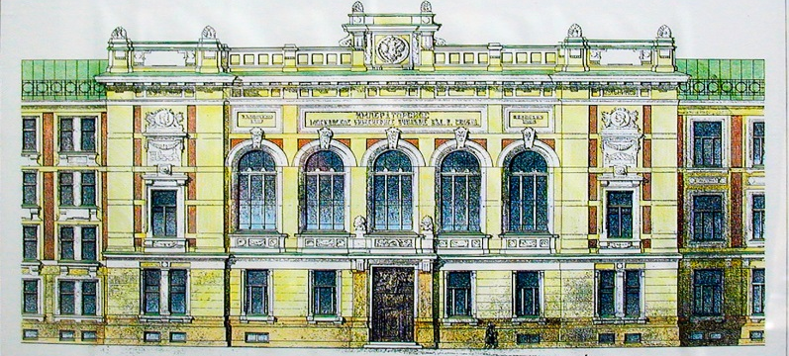
РОССИЙСКИЙ УНИВЕРСИТЕТ
ТРАНСПОРТА (МИИТ)

Slide 2
Из Указа Президента РФ от 13.04.2018 № 156:
«Внести в перечень федеральных государственных
образовательных организаций высшего образования, которые вправе разрабатывать и утверждать самостоятельно образовательные стандарты по всем уровням высшего образования Федеральное государственное бюджетное образовательное учреждение высшего образования «Российский университет транспорта (МИИТ)»
Из Перечня поручений Президента РФ по итогам выступления на пленарном заседании Съезда транспортников России:
«Правительству Российской Федерации:
…Представить предложения по созданию на базе федерального государственного бюджетного образовательного учреждения «Российский университет транспорта (МИИТ)» многофункционального технологического кластера «Образцово»
Сентябрь 2017 г. Правительство РФ внесло РУТ (МИИТ) в список вузов, участвующих в реализации проекта «Экспорт образования»

Slide 3
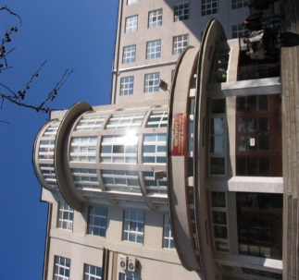
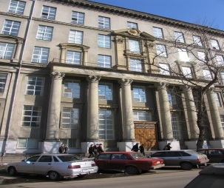
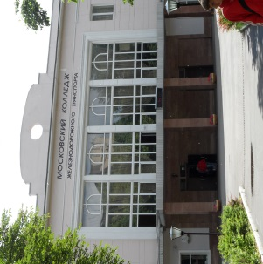
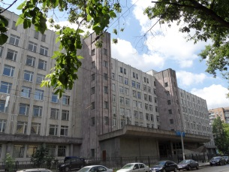
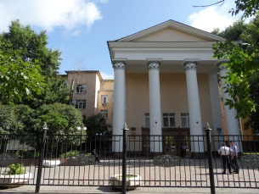
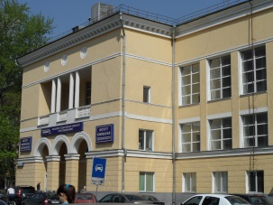
УНИВЕРСИТЕТ СЕГОДНЯ
2 академии, 10 институтов, НИИ транспорта и транспортного строительства.
Обучается свыше 88 тыс. человек.
80 специальностей и направлений подготовки ВО
(204 программы) ;
18 специальностей СПО (50 программ);
450 программ ДПО
62 программы подготовки рабочих и служащих
Образование
24 авторитетные научные школы,
331 доктор наук; 1123 кандидата наук;
235 профессоров; 703 доцента
Научные исследования
Объем выполненных НИОКР
в 2017 г. - 872,444 млн. руб.
Объем заключенных договоров
в 2018 г. – 586,694 млн. руб.
Международная деятельность
165 партнёров из 45 стран
четырех континентов

Slide 4
ДЕЯТЕЛЬНОСТЬ УНИВЕРСИТЕТА В НОВОМ СТАТУСЕ
ТРАНСФОРМАЦИЯ СТРУКТУРЫ:
Технологический институт
Сочинский филиал общетранспортного профиля
Военная кафедра
Научно-образовательный центр автомобильных дорог
Научно-образовательный центр воздушного транспорта
Научно-образовательный центр морского и речного транспорта
Центр стратегических программ
Центр цифровых высокоскоростных транспортных систем
Проектный центр
Научная лаборатория судебных экспертиз на транспорте
В настоящее время идёт разработка концепции
создания на базе университета
МНОГОФУНКЦИОНАЛЬНОГО НАУЧНО-ОБРАЗОВАТЕЛЬНОГО ТЕХНОЛОГИЧЕСКОГО КЛАСТЕРА «ОБРАЗЦОВО»
и ОТРАСЛЕВОГО ЦЕНТРА ИННОВАЦИОННОГО РАЗВИТИЯ

Slide 5
ПЛАНИРУЕМЫЕ К ОТКРЫТИЮ ВОСТРЕБОВАННЫЕ СПЕЦИАЛЬНОСТИ и НАПРАВЛЕНИЯ ПОДГОТОВКИ
Организация перевозок и управление в единой транспортной системе
Управление цифровыми транспортными системами
Цифровые технологии транспортных процессов
Амфибийный транспорт
Управление беспилотными аппаратами
Управление техническим состоянием пути
Правовое обеспечение транспортной деятельности
Экономика транспорта.

